Slide 1
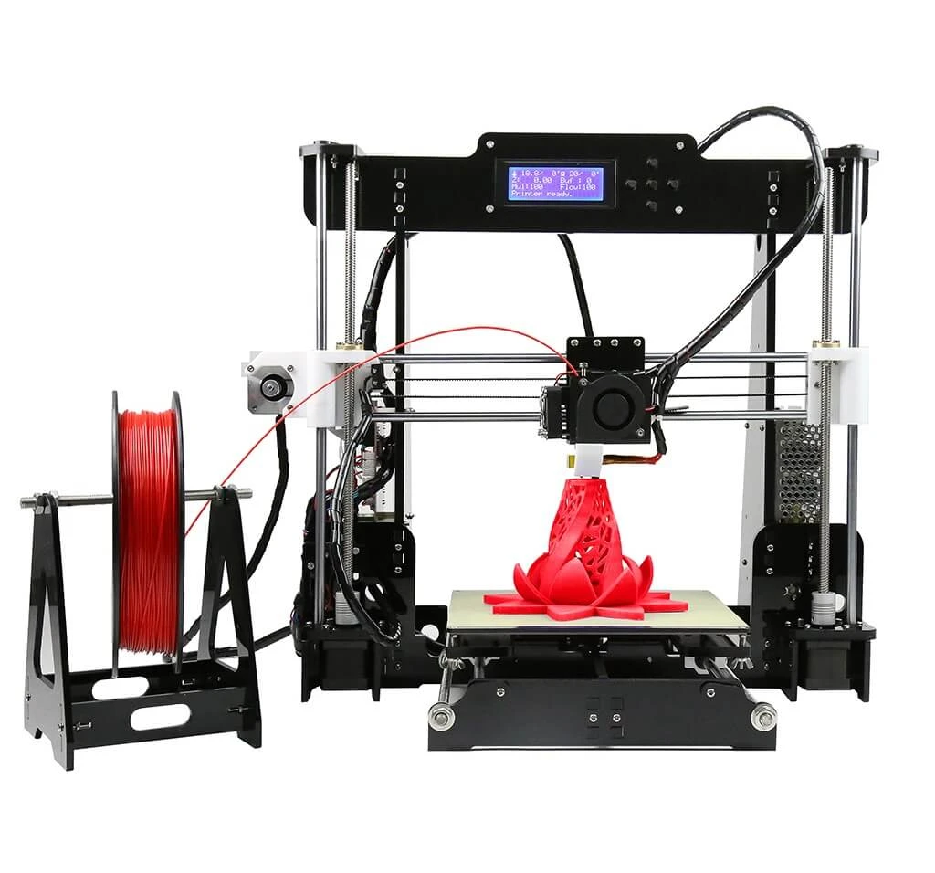
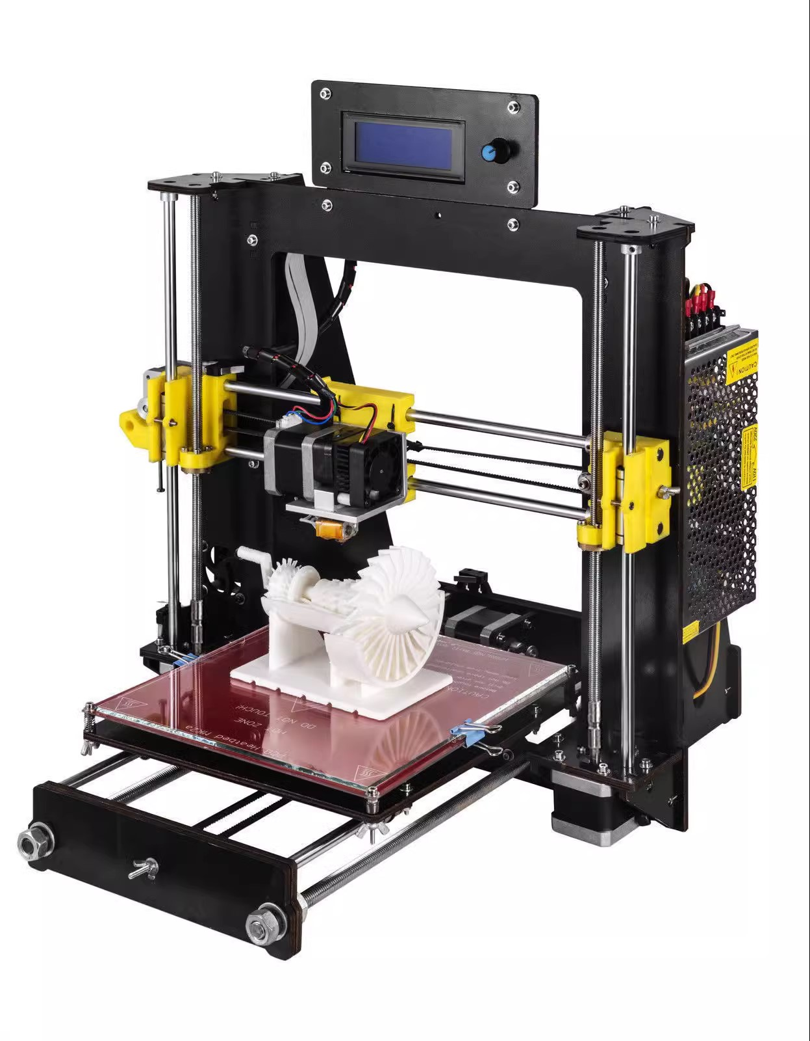
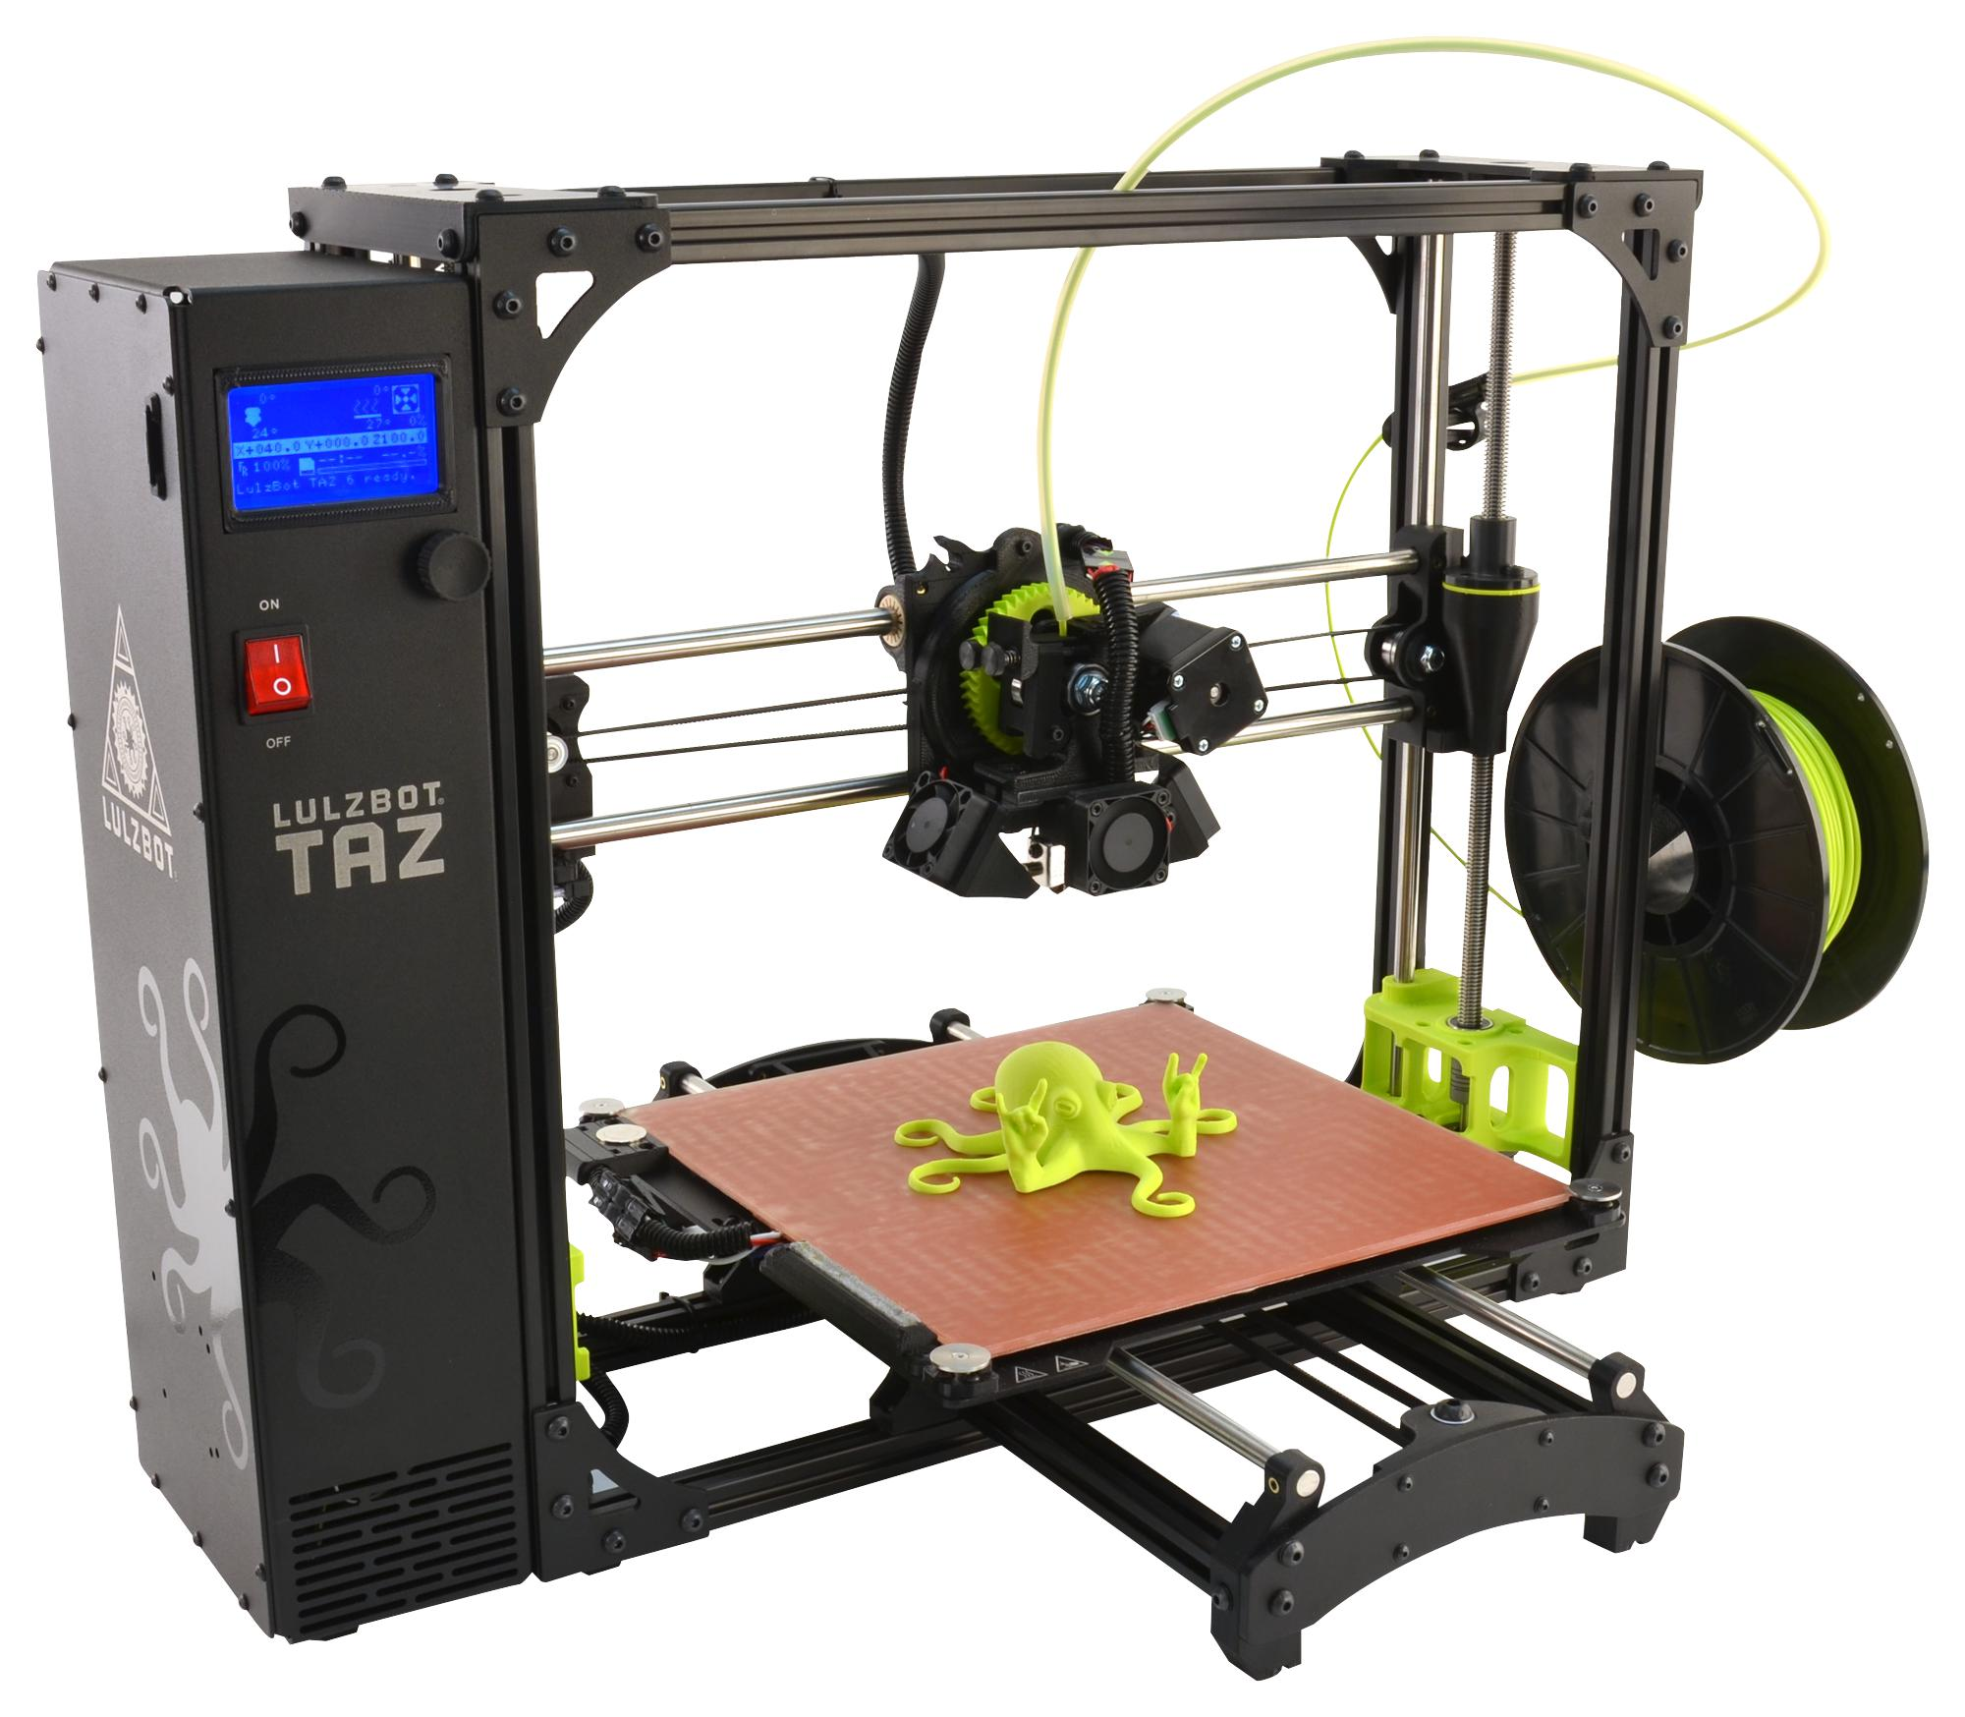
Маркетплейс 3D печати

Slide 2
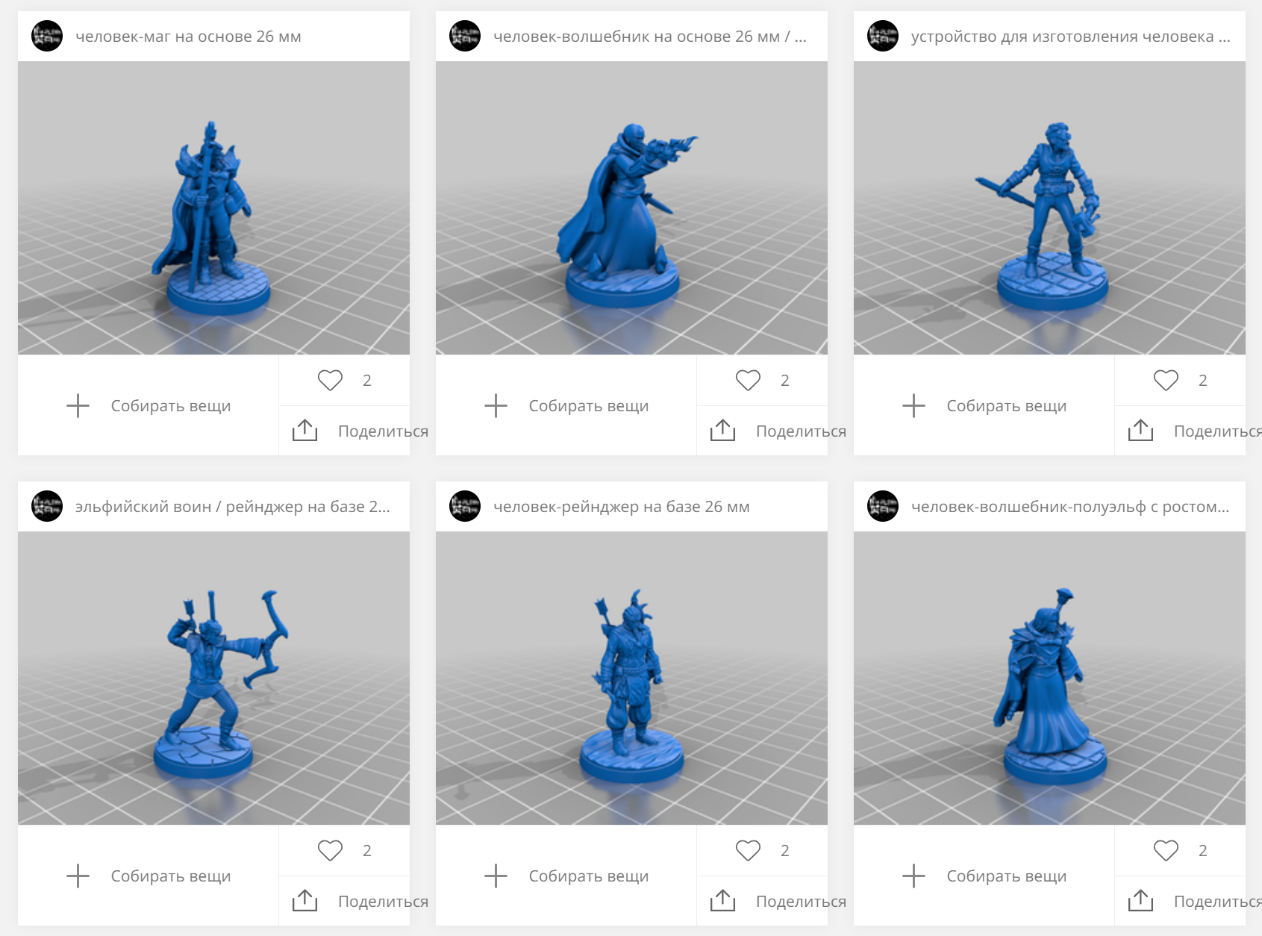
Онлайн-сервис предназначен для удобного взаимодействия потребителя и производителя аддитивной продукции
Для оформления заказа потребитель может загрузить свою собственную модель или выбрать подходящую из базы. После чего алгоритмы рассчитают время печати и стоимость у разных производителей, зарегистрированных на платформе.
Для потребителей платформа предоставит возможность выбора верифицированных
производителей и заказа товаров без лишних телефонных переговоров. А производители в свою очередь получат дополнительный канал продаж.

Slide 3
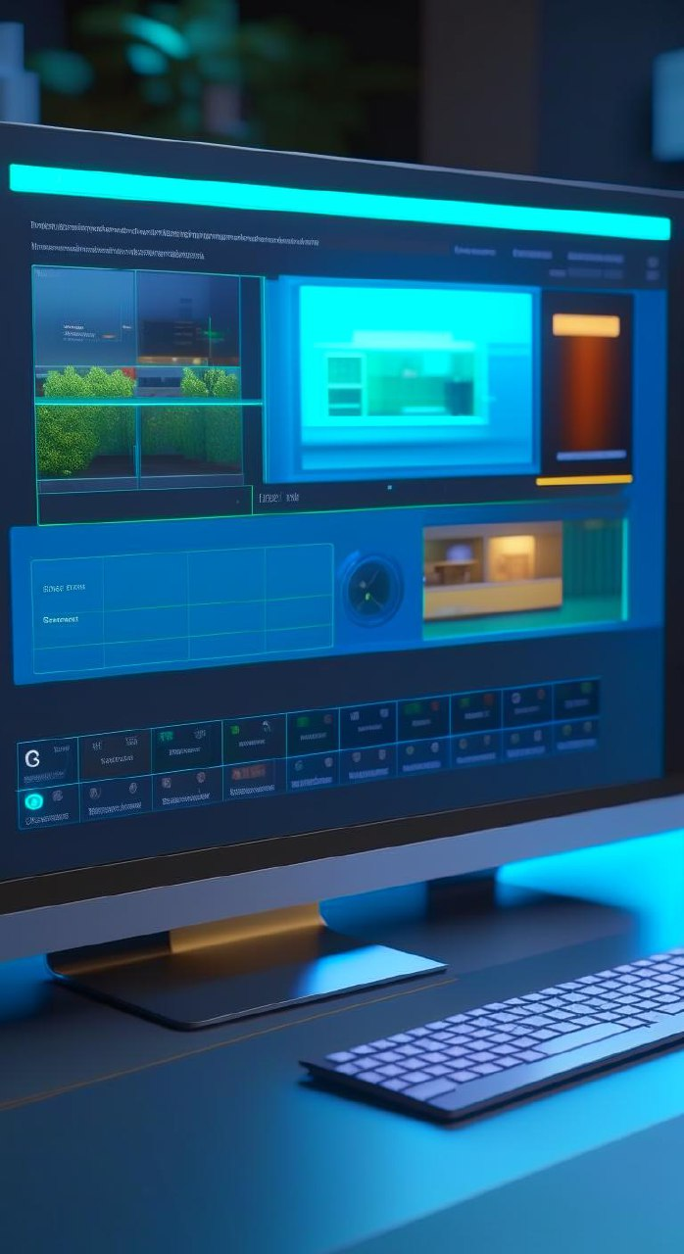
Цель проекта:
сделать более доступным и удобным процесс заказа изделий, напечатанных на 3D-принтере.
Задачи проекта:
- создать одноранговый маркетплейс;
- встроить алгоритмы расчета стоимости печати загружаемой пользователем модели;
- консолидировать на платформе студии 3D-печати.
Актуальность проекта:
Нынешняя модель взаимодействия между потребителем и изготовителем продукции 3D-печати не соответствует темпам развития и цифровизации рынков.
Результаты:
Созданный маркетплейс повысит популярность и число заказов у студий 3D-печати.
Потребители:
- малый бизнес (проектирование, прототипирование)
- творческие люди (для настольных игр, хобби, подарков)

